Slide 1

Capitolo 9
Stringhe
Presenta: Massimo Orazio Spata, PhD
Notes:
1

Slide 2



le stringhe
stringa letterale
sequenza di caratteri, ad esempio "ABC"
C-string, o stringa
  array di char che contiene il carattere nullo ('\0')
  la sequenza iniziale di caratteri dalla posizione 0 fino al carattere \0 rappresenta una stringa
  dereferenziando una stringa letterale ed utilizzando l'aritmetica dei puntatori:
*"ABC" è lo stesso che ABC[0] cioè 'A'
*("ABC" + 1) è lo stesso che ABC[1] cioè 'B'
*("ABC" + 2) è lo stesso che ABC[2] cioè 'C'
*("ABC" + 3) è lo stesso che ABC[3] cioè '\0'

Slide 3
definizione di variabili stringa
array di char, o unsigned char quando possono essere presenti caratteri speciali con il bit di ordine alto settato ad 1
unsigned char dati[80]
ci sono vari modi di inizializzare una stringa
char UnaStringa[7]= {‘A’, ‘B’, ‘C’, ‘D’, ‘E’, ‘F’};
char UnaStringa[7]= "ABCDEF";
char testo[81] = "Questa è una stringa";
char testodemo[255] = "Questa è una stringa più lunga";
char stringatest[] = "Quale è la lunghezza di questa stringa?";
come i vettori, le stringhe non possono essere assegnate
(lo si fa con la funzione di libreria denominata strcpy())
UnaStringa = "ABC"; // errore in fase di compilazione

Slide 4

Input/Output di stringhe
gli operatori di estrazione >> e di inserimento << con un vettore di caratteri si comportano in maniera speciale:
#include <iostream>
using namespace std;
void main()
{
char nome[30]; // Definisce un array di caratteri
cin >> nome; // Legge caratteri e li mette dentro l’array
cout << nome; // visualizza tutto il contenuto dell’array
}
l'operatore >> termina la lettura quando trova uno spazio; per leggere una sequenza di caratteri che comprende spazi bianchi si deve utilizzare la funzione di libreria getline() invece che l'operatore >>.
i segni d’interpunzione (apostrofi, virgole, punti, ecc.) fanno parte delle stringhe, mentre i caratteri di spaziatura (bianchi, tabulazioni, nuove righe, ecc.) no

Slide 5
cin.get()
cin.get(car);
copia il carattere seguente del flusso di input cin nella variabile car e restituisce 1, a meno che non riconosca la fine del flusso, caso in cui restituisce 0
main()
{
char car;
int contatore = 0;
while (cin.get(car))
if (car == 't') ++contatore;
cout << contatore << "lettere t\n";
}

Slide 6

cin.getline()
cin.getline(var_str, max_lung_string+1, 'separatore');
identificatore della variabile stringa
lunghezza massima della stringa
carattere successivo all’ultimo carattere della stringa (la funzione getline() inserisce automaticamente il carattere nullo come ultimo carattere della stringa).
cin.getline(str, n, car) legge tutti gli inputs fino alla prima occorrenza del carattere car e li mette in str
  se car è '\n', la chiamata è equivalente a
  cin.getline(str, n)
  car non viene inserito in str ma viene estratto dal flusso

Slide 7
cin.getline()
#include <iostream>
using namespace std;
int main()
{
char stringa[20];
cout << "Please, enter your full name: ";
cin.getline(stringa, 9);
cout << "Hello, " << stringa << "!\n";
return 0;
}

Slide 8
getline()
#include <iostream>
using namespace std;
int main()
{
string name;
cout << "Please, enter your full name: ";
getline (cin, name);
cout << "Hello, " << name << "!\n";
return 0;
}

Slide 9
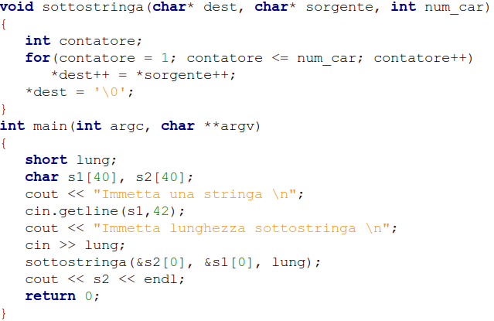
stringhe come argomenti a funzioni
come tutti gli arrays, le stringhe possono essere passate alle funzioni fornendo il valore del puntatore al loro primo elemento

Slide 10
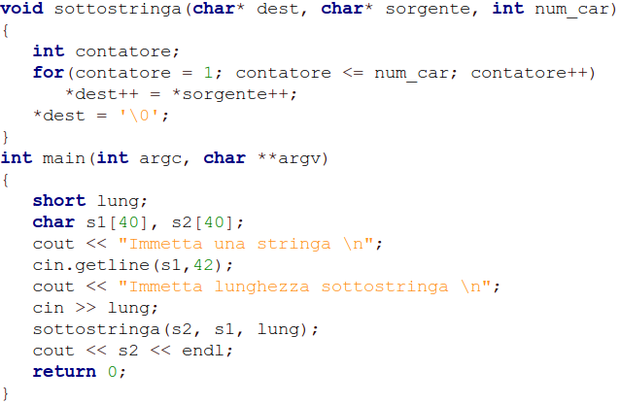
stringhe come argomenti a funzioni
... ovvero:

Slide 11
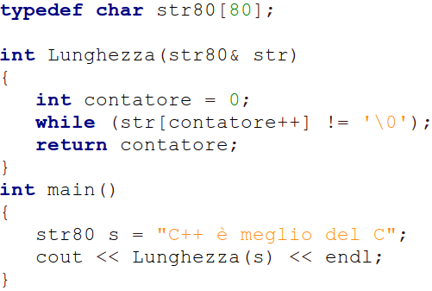
passaggio stringhe per riferimento
come tutti gli arrays, le stringhe possono essere passate alle funzioni anche per riferimento

Slide 12
la libreria <cstring>
strcpy() | char* strcpy(char* destinazione, const char* sorgente) Copia la stringa sorgente nella stringa destinazione. Restituisce destinazione.
strncpy() | char* strncpy(char* destinazione, const char* sorgente, size_t num) Copia num caratteri da sorgente a destinazione. Restituisce destinazione
strlen() | size_t strlen (const char* s) Restituisce la lunghezza della stringa s.
strcat() | char* strcat(char* destinazione, const char* sorgente) Aggiunge una copia della stringa sorgente alla fine di destinazione. Restituisce destinazione.
strncat() | char *strncat(char* s1, const char* s2, size_t n) Aggiunge i primi n caratteri di s2 a s1. Restituisce s1. Se n >= strlen(s2), allora strncat(s1, s2, n) ha lo stesso effetto che strcat(s1, s2).
strcmp() | int strcmp(const char* s1, const char* s2) Confronta le stringa s1 ed s2 e restituisce: 0 se s1 = s2 <0 se s1 < s2 >0 se s1 > s2
stricmp() | int stricmp(const char* s1, const char* s2) come strcmp() ma case insensitive
strncmp() | int strncmp(const char* s1, const char* s2, size_t n) come strcmp() ma solo sui primi n caratteri.
strnicmp() | int strncmp(const char* s1, const char* s2, size_t n) come strncmp()ma case insensitive.
strrev() | char* strrev(char* s) inverte la stringa passata come argomento.
strupr() | char* strupr(char* s) mette in maiuscolo la stringa passata come argomento.
strlwr() | char* strlwr(char* s) mette in minuscolo la stringa passata come argomento.
strchr() | const char* strchr(const char* str, int c) Restituisce un puntatore alla prima occorrenza del carattere c in s. Restituisce NULL se c non è in s.

Slide 13
la libreria <cstring>
strspn() | size_t strspn(const char* s1, const char* s2) Restituisce la lunghezza della sottostringa più lunga di s1 che comincia con s1[0] e contiene unicamente caratteri presenti in s2
strstr() | const char* strstr(const char* s1, const char* s2) Cerca la stringa s2 in s1 e restituisce un puntatore al carattere dove comincia s2
strcspn() | size_t strcspn(const char* s1, const char* s2) Restituisce la lunghezza della sottostringa più lunga di s1 che comincia con s1[0] e non contiene alcuno dei caratteri presenti in s2
strpbrk() | const char *strpbrk(const char* s1, cont char* s2) Restituisce l’indirizzo della prima occorrenza in s1 di qualunque dei caratteri di s2. Restituisce NULL se nessuno dei caratteri di s2 appare in s1
memcpy() | void* memcpy(void* s1, const void* s2, size_t n) Rimpiazza i primi n bytes di *s1 con i primi n bytes di *s2. Restituisce s1
strnset() | char* strnset(char* s, int ch, size_t n) Utilizza strcmp() su una stringa esistente per fissare n bytes della stringa al carattere ch
strtok() | char* strtok(char* s1, const char* s2) Divide la stringa s1 in sottostringhe delimitate dai caratteri presenti nella stringa s2. Dopo la chiamata iniziale strtok(s1, s2), ogni chiamata successiva a strtok(NULL, s2) restituisce un puntatore alla successiva sottostringa in s1. Queste chiamate cambiano la stringa s1, rimpiazzando ogni separatore con il carattere NULL ('\0')

